Slide 1
CVIČNÁ FIRMA

Slide 2
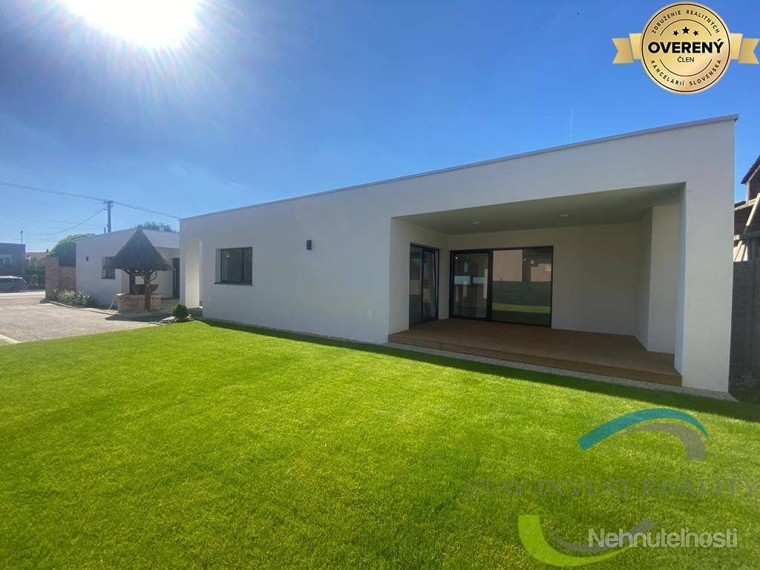
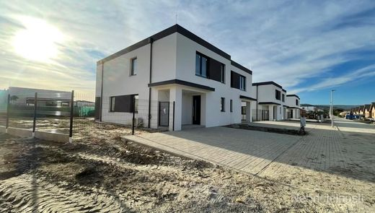
ČO ROBÍME?
„BUDUJEME SNY!“

Slide 3
Informácie o našej cvičnej firme
Sme stavebno-obchodná spoločnosť zaoberajúca sa uskutočňovaním stavieb, drobných stavieb a ich zmien.
Poskytujeme prípravné práce k uskutočňovaniu stavieb.
Nájdete u nás maloobchodom so stavebným materiálom, sanitárnou technikou, nátermi, lakmi, s tabuľovým sklom, so sanitárnym zariadením.

Slide 4
ORGANIZAČNÁ ŠTRUKTÚRA
Timea Matúšková
riaditeľka
Karin Rečlová
asistentka
PERSONÁLNE ODDELENIE:
vedúca:
Klára Martinková
zamestnanec:
Sebastián Holos
MARKETINGOVÉ ODDELENIE:
vedúci:
Simon Pacalaj
zamestnanci:
Nina Živčicová
Diana Schmidtová
Nikola Šipulová
Frederika Fridrichová
Tímea Zaťková
Sofia Bachledová
OBCHODNÉ ODDELENIE:
vedúci:
Elias Bahar
zamestnanci:
Šimon Hric
Manuel Červienka
Michaela Raffajová
Michaela Urgelová
EKONOMICKÉ ODDELENIE:
vedúci:
Matej Horváth
zamestnanec:
Adam Bambura

Slide 5
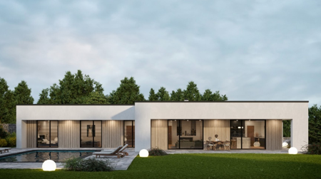
ČO PONÚKAME?
STAVEBNÝ MATERIÁL REALIZÁCIE RODINNÝCH DOMOV

Slide 6
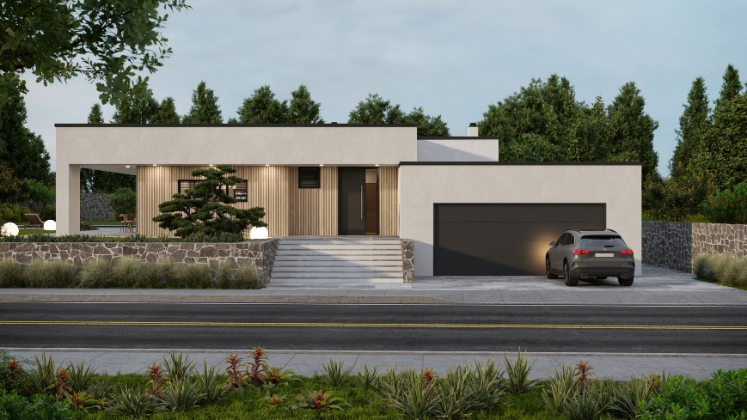
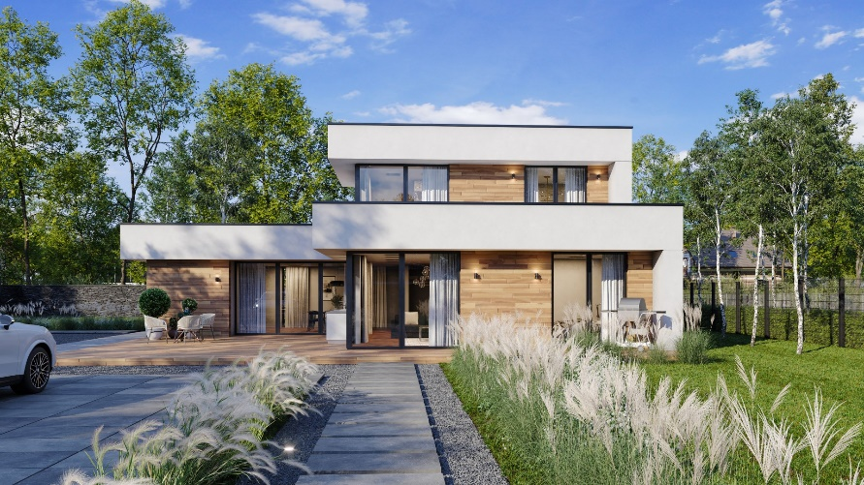
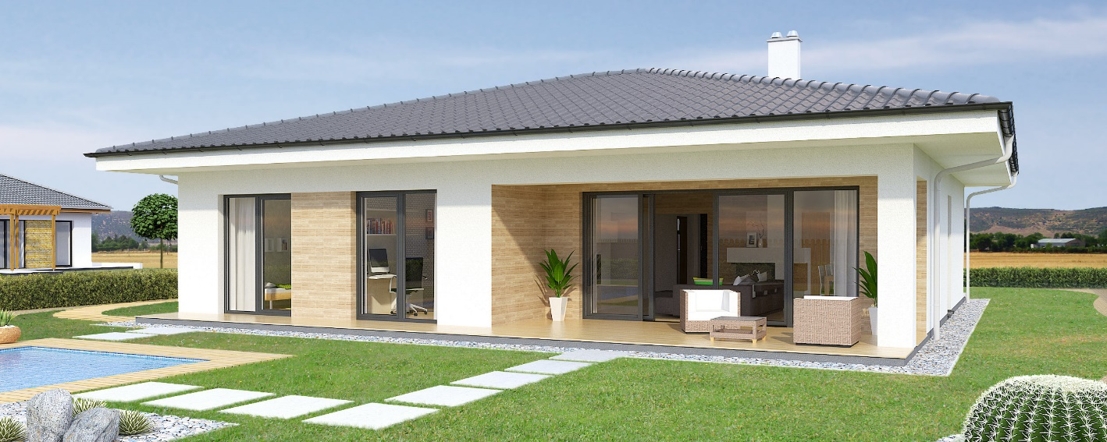
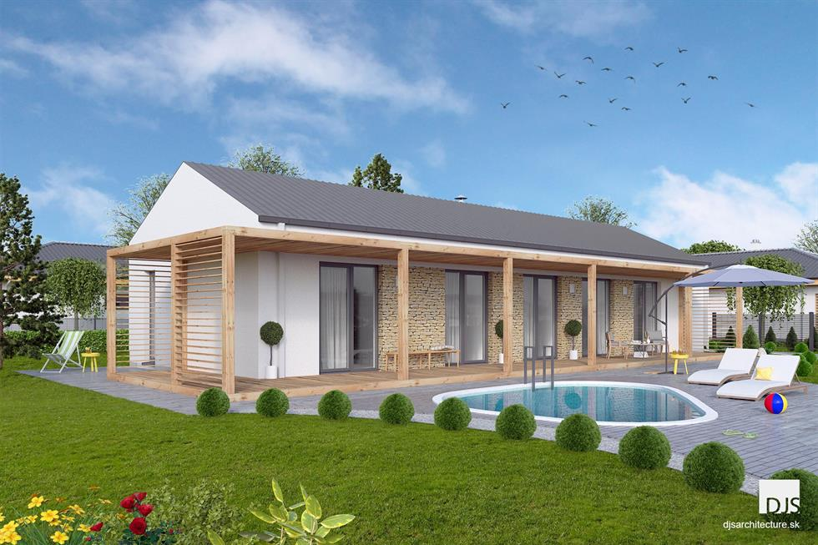
RODINNÉ DOMY

Slide 7
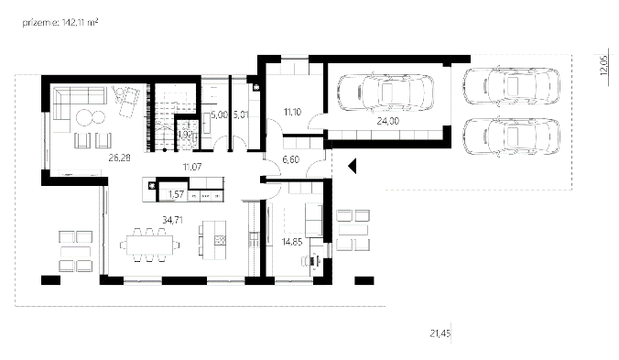
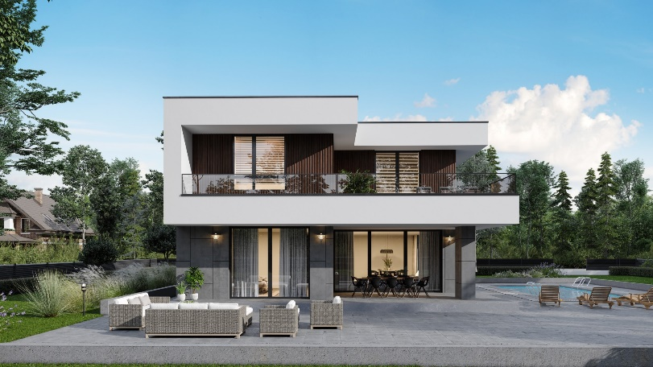
RD JOKI
Obytné miestnosti: 5
Počet osôb: 5
Výška strechy: 6.8 m
Sklon strechy: 2.1°
Obytná plocha: 89.74 m²
Celková úžitková plocha: 223.27 m²
Zastavaná plocha: 186.51 m²
Cena realizácie od: 352 000 €

Slide 8
STAVEBNÝ MATERIÁL
Tvárnice
HELUZ FAMILY 50 2in1 tehla brúsená
10,59 €
HELUZ 44 PLUS tehla nebrúsená 10,59 €
Krytiny
Bramac PLATINUM Star - základná škridla
1,49 €
Bramac KLASIK Štandard - základná škridla polovičná
1,44 €

Slide 9
EKOLÓGIA PRI VÝSTAVBE RODINNÝCH DOMOV
Ponúkame konštrukčné riešenia spracované v Technickom a skúšobnom ústave (TSÚS).
Vaše stavby realizujeme z prírodných materiálov, ktoré sú šetrné k prírode.
Navrhujeme domy, ktoré spĺňajú požiadavku na domy v kategórii s takmer nulovou spotrebou energie.

Slide 10
OBCHODNÉ PODMIENKY
OBJEDNANIE MATERIÁLU A PROJEKTU:
tovar sa dá objednať cez webovú stránku a projekt rodinného domu osobne alebo cez stránku
DODANIE:
výstavba domov do 6 mesiacov
dodanie stavebného materiálu do 3 – 6 pracovných dní
PLATBA:
prevodom na bankový účet

Slide 11
KONTAKTNÉ INFORMÁCIE
kreastavcf@gmail.com
https://kreastav-s--r--o-8.webnode.sk
kreastavcf
pondelok – piatok: 7:00 – 17:00
Námestie Matice slovenskej 23, 965 01 Žiar nad Hronom

Slide 12
TEŠÍME SA, ŽE SI VYBERIETE PRÁVE NÁS

